Slide 1
Présentation Projet Séville
Presentation Seville Project
Notes:
TEDDY EN ANGLAIS

Slide 2
Sommaire
Summary
Présentation de l’équipe
Présentation du projet
Présentation du site
Notes:
TEDDY EN ANGLAIS

Slide 3
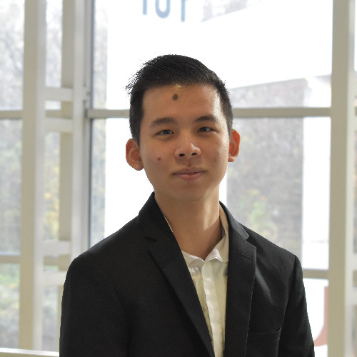
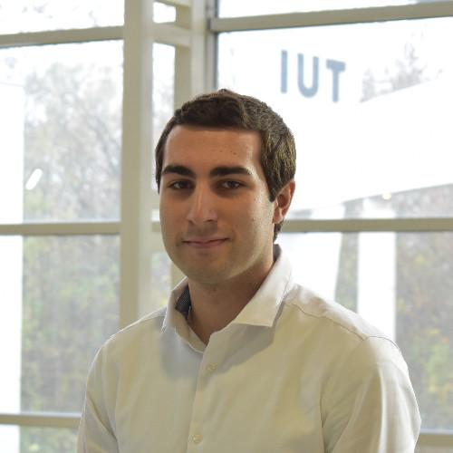
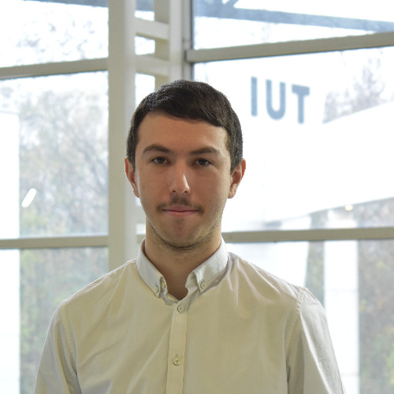
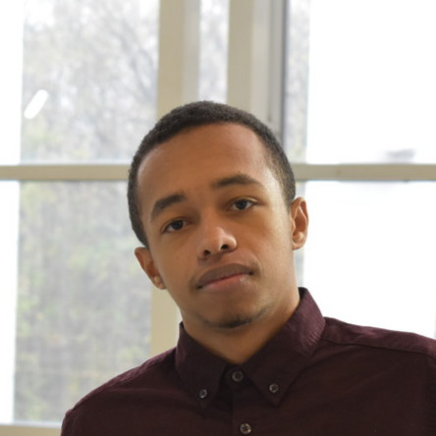
Présentation de l’équipe
Team presentation
Davy Mu
Julien Quetin
Nathan Saucet
Teddy Ouazzani
Notes:
CHACUN SE PRESENTE ( ROLE + RESUME DE LA NOTE D INTENTION ) EN ANGLAIS

Slide 4
Présentation du projet
Project presentation
Site web
Au service de la culture de Séville
Faire découvrir les patrimoines historiques
Notes:
JULIEN

Slide 5
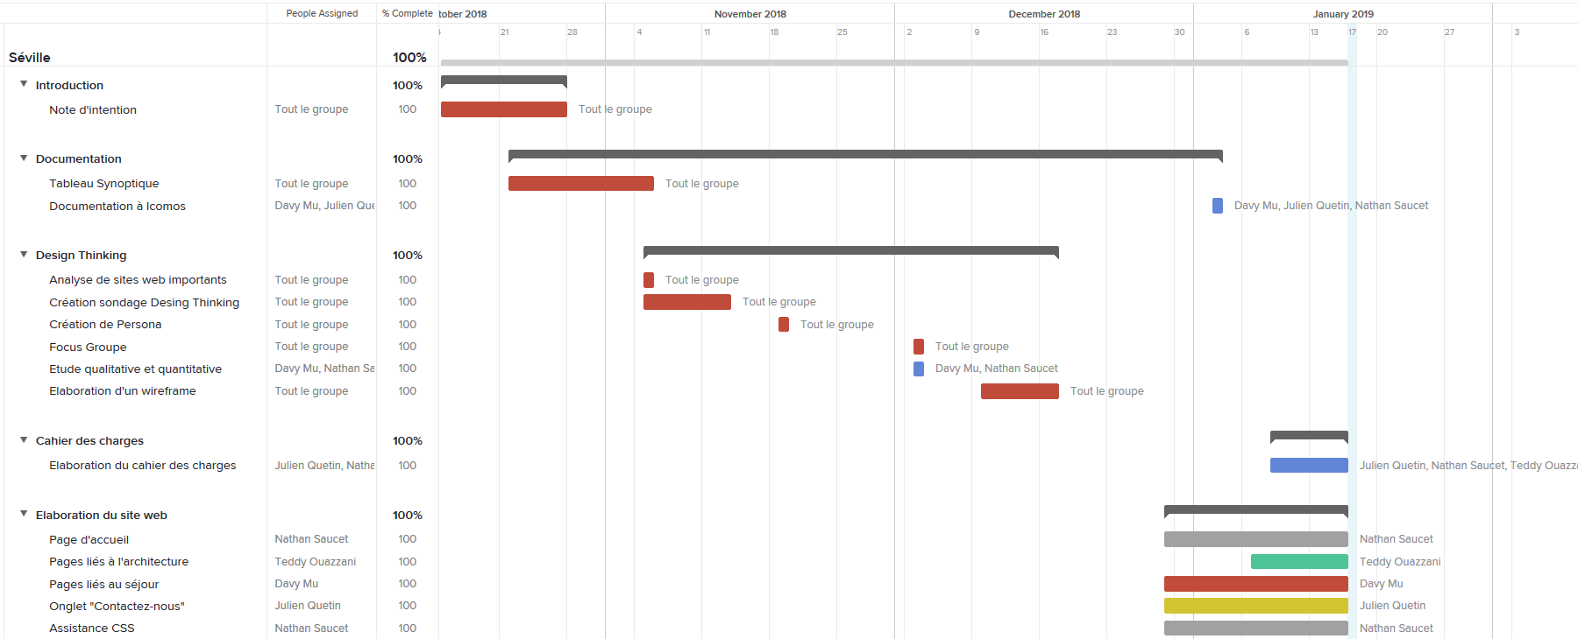
Diagramme de Gantt
Gantt chart
Notes:
TEDDY

Slide 6
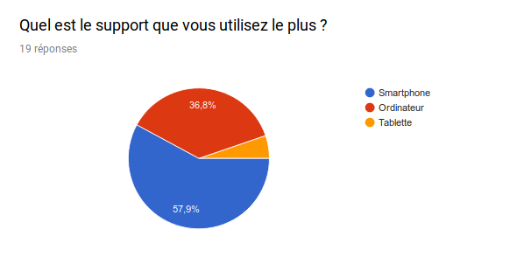
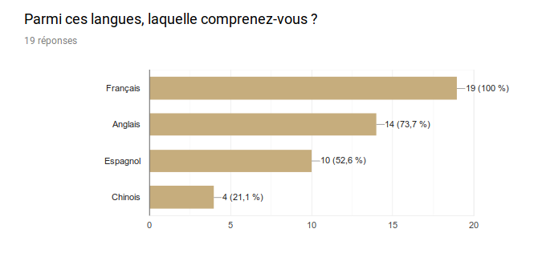
Sondage
Opinion poll
Notes:
DAVY

Slide 7
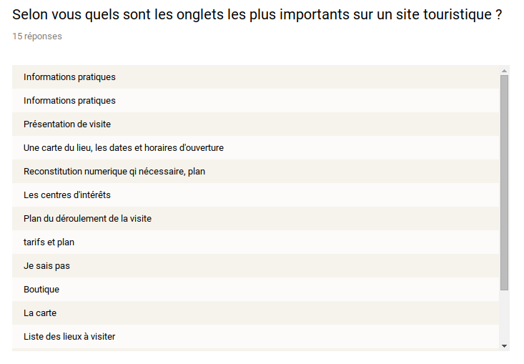
Notes:
DAVY

Slide 8
Analyse de site web
Web site analysis
Charte graphique
Responsif et disponible en anglais
Barre de navigation
Footer
News/résumés
Notes:
NATHAN

Slide 9
Analyse des personas
Personas analysis
Site responsif et intuitif
Langue natale ou Anglais
Accès à l’information rapidement
Informations disponible sous forme résumées et détaillées
Notes:
DAVY

Slide 10
Analyse du focus groupe
Focus group analysis
Site responsif et intuitif
Accès à l’information rapidement
Informations disponible sous forme résumées et détaillées
Plan/ Carte
Notes:
JULIEN

Slide 11
Convergence des analyses
Analysis convergence
Harmonicité
Résponsif
Barre de navigation
Site web
Disponible en plusieurs langues
Intuitivité
Accès à l’information rapidement
Notes:
JULIEN

Slide 12
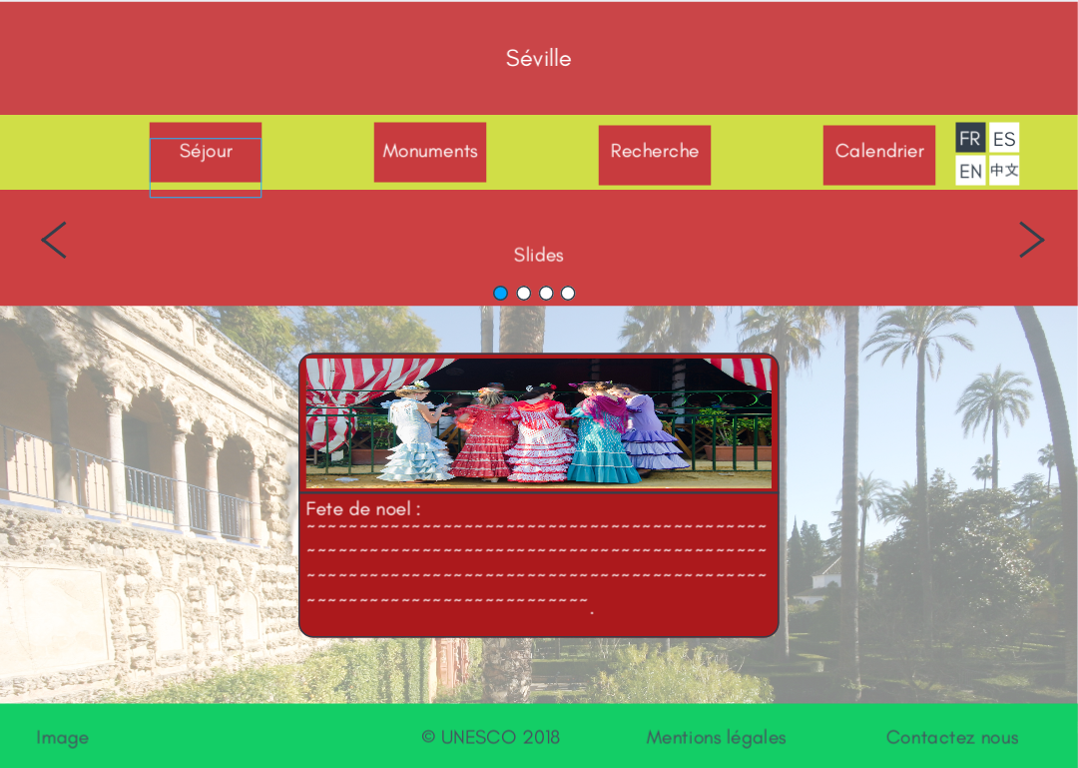
Création du wireframe
Wireframe creation
Choisir le type d’information recherchée. Modifier la langue.
Slides annonçant les actualités de Séville.
Extrait d’article résumant des actualités.
Footer menant à des informations sur le site.
Notes:
NATHAN

Slide 13
Présentation du site
Notes:
TOUS

